Slide 1
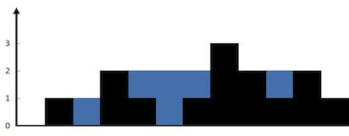
Leetcode-42:接雨水

Slide 2
Leetcode-42:接雨水

Slide 3
Leetcode-42:接雨水

Slide 4
Leetcode-42:接雨水

Slide 5
Leetcode-42:接雨水
(min(h3，h1) – h2) * (j – i)
h1
h3
h2
i
j

Slide 6
Leetcode-42:接雨水
h4
h1
h3
h2
i
j

Slide 7
Leetcode-42:接雨水
h4
h1
h5
h3
h2
i
j

Slide 8
Leetcode-42:接雨水
h4
h1
h5
h3
h6
h2
i
j

Slide 9
Leetcode-42:接雨水
h4
h1
h5
h7
h3
h6
h2
i
j

Slide 10
Leetcode-42:接雨水
h4
h1
h5
h7
h3
h2
i
j

Slide 11
Leetcode-42:接雨水
h4
h1
h5
h7
h3
h2
i
j

